Slide 1
Physiologie du SNA
Faculté de médecine – A. Mira – Béjaia
Module de Pharmacologie
Année universitaire : 2023 - 2024
Dr A. BENIDIRI

Slide 2
1. Organisation générale du SN:
SNC
•Encéphale et moelle épinière
•Centre de régulation et d’intègration
Systeme nerveux périphérique(SNP)
•Nerfs craniens et spinaux
•Lignes de communication entre SNC et organisme
Voie sensitive (afférente)
•Neurofibres sensitives somatiques et viscérales
•Propagation des influx provenant des récepteurs vers le SNC
Voie motrice (efférente)
•Neurofibres motrices
•Propagation des influx provenant du SNC vers les effecteurs (muscles et glandes)
Système nerveux autonome (SNA)
•Involontaire (neurofibres motrices viscérales)
•Propagations des influx du SNC vers les muscles cardiaque, les muscles lisses et les glandes
Système nerveux somatique
•Volontaire (neurofibres motrices somatiques)
•Propagations des influx du SNC vers les muscles squelettiques
Système nerveux sympathique
•Mobilise les systèmes de l’organisme dans les situations d’urgence
Système nerveux parasympathique
•Conservation de l’énergie
•Accomplissement des fonctions habituelles

Slide 3
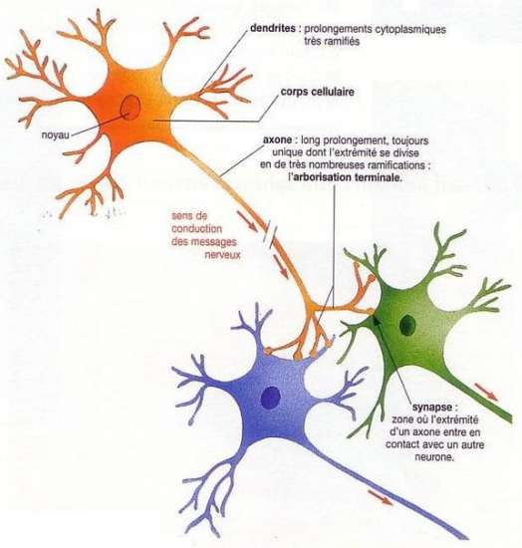
3. Rappels physiologiques: LE NEURONE
Unité fonctionnelle du SN.
Acheminer les influx nerveux.
Principales caractéristiques:
Leur inaptitude à la mitose.
La vitesse élevée de leur métabolisme.
le siège du déclenchement et de la propagation des influx nerveux.
Composants:
Corps cellulaire: centre biosynthétique.
Prolongements neuronaux:
Dendrites : structure réceptrices.
Axone: unique, structure conductrice et sécrétrice.

Slide 4
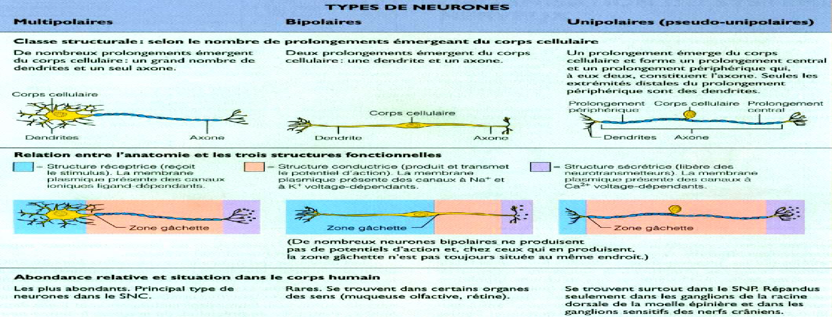
3. Rappels physiologiques: LE NEURONE
CLASSIFICATION DES NEURONES : structure ou fonction .
1.Classification structurale :

Slide 5
3. Rappels physiologiques: LE NEURONE
CLASSIFICATION DES NEURONES : structure ou fonction .
2.Classification fonctionnelle :
neurones sensitifs ou neurones afférents
neurones moteurs ou neurones efférents
interneurones ou neurones d'association
neurones sensitifs primaires
neurones sensitifs de 2ème et de 3ème ordre

Slide 6
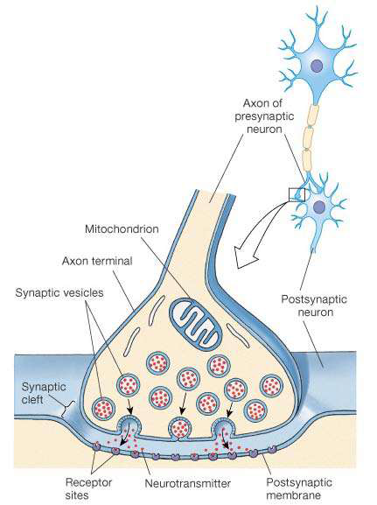
3. Rappels physiologiques: la synapse
Zone de contact ou contiguïté entre:
Un élément pré-synaptique toujours nerveux
Un élément post-synaptique:
*nerveux => S. neuro-neuronale
*musculaire ou glandulaire => S. neuro- effectrice
•Séparés par une Fente synaptique
Classification:
a. Mode de connexion :
• Synapse N-Neuronale:
* axo-somatique
* axo-dendritique
*axo-axonique
• Synapse neuro-effectrice:
*neuromusculaire
*neuro-glandulaire
b. Mode de fonctionnement:
• Synapse chimique
• Synapse électrique
c. L’effet post synaptique:
• Synapse excitatrice.
• Synapse inhibitrice.

Slide 7
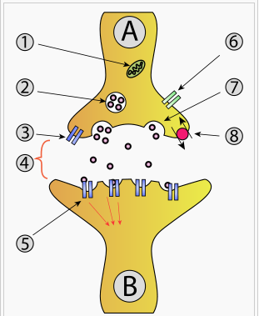
3. Rappels physiologiques: la synapse
Caractéristiques d’une synapse chimique:
N’obéit pas à la loi du tout ou rien
2. Unidirectionnelle
3. Existence d’un délais synaptique
4. Fatigabilité
5. Rôle intégrateur.
Fonctionnement de la synapse chimique:
-la synthèse du NT dans l'élément présynaptique,
-le stockage du NT dans la terminaison présynaptique,
-la libération du NT dans la fente synaptique,
-la combinaison du NT avec les récepteurs post-synaptiques,
-l'inactivation du NT après dissociation du complexe récepteur-NT.

Slide 8
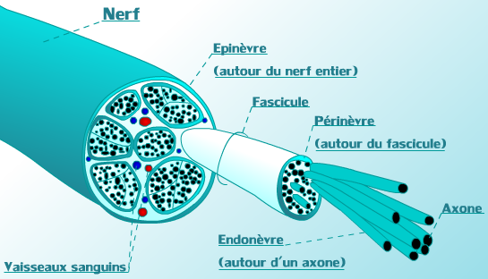
3. Rappels physiologiques: NERF/GANGLION NRVEUX
Nerf :regroupement d’axones.
Ganglion : tissu biologique contenant un regroupement de corps cellulaires de plusieurs neurones ainsi que leurs dendrites .

Slide 9
Système nerveux autonome
Définition
Le système nerveux végétatif ou autonome contrôle le « monde intérieur » (en association avec le système endocrinien).
Son activité est indépendante du contrôle volontaire et fonctionne de façon autonome.
Il accorde les fonctions des organes internes aux besoins de l’organisme.
Le contrôle par voie nerveuse permet une adaptation très rapide tandis que le système endocrinien règle l’état des fonctions à long terme.
Et sous le contrôle de l’hypothalamus.

Slide 10
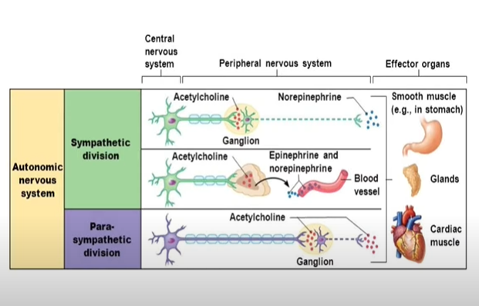
Les neurotransmetteurs
Neurone pré-ganglionnaire = cholinergique (Acétylcholine)
Neurone post - ganglionnaire parasympathique = cholinergique (Acétylcholine)
Neurone post - ganglionnaire sympathique = adrénergique (Noradrénaline-)

Slide 11
Moments de dominance sympathique
Réactions de peur et de fuite
1. Dilatation de la pupille
2. Bronchodilatation
vitesse et de l'activité cardiaque
pression sanguine
4. Vasoconstriction (peau et viscères) et vasodilatation (muscle squelettique)
5. Stimulation de la glycogénolyse et glycémie
6. Relâchement du tractus gastro-intestinal et de la vessie

Slide 12
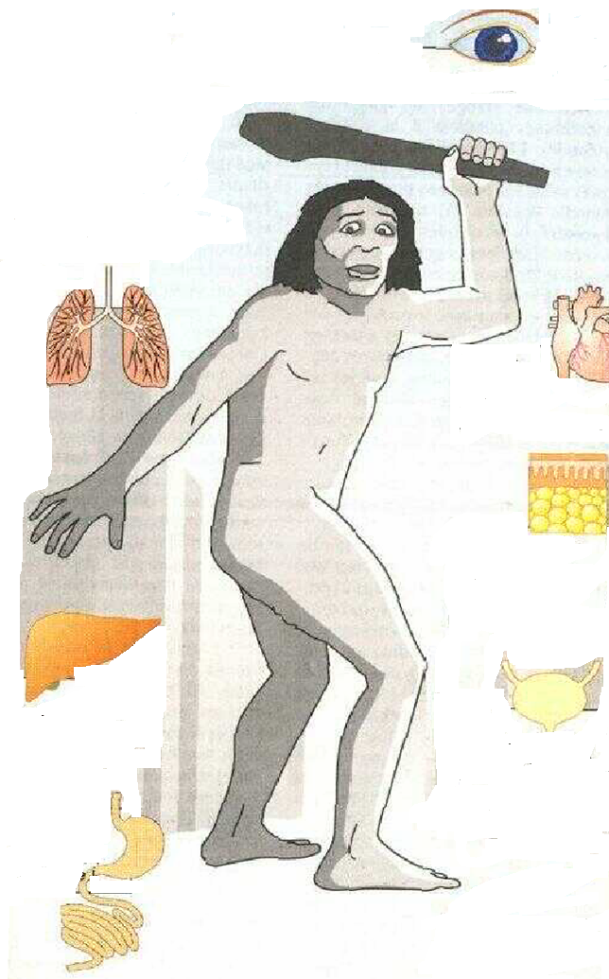
Système nerveux autonome
Système sympathique
Moment de dominance sympathique
Situations stressantes (peur, combat....)
- Prépare l’organisme à une activité
physique intense (fuite, lutte...)

Slide 13
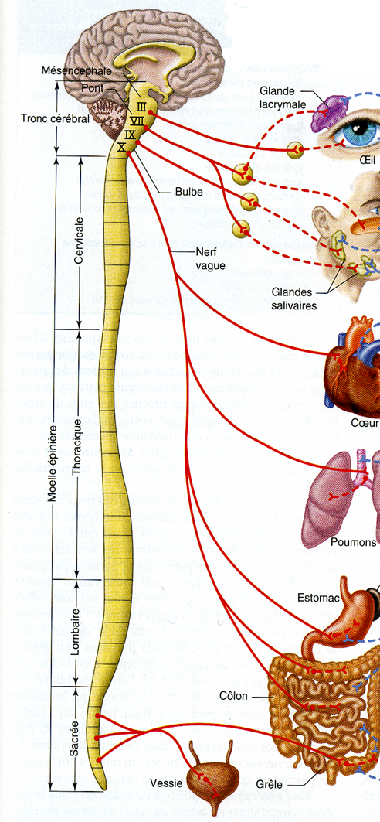
Système nerveux autonome
Système parasympathique
Nerf III
Nerf oculomoteur
Tronc cérébral
Oeil
Nerf VII
Nerf facial
Glandes sousmaxillaires et sublinguales
Ne IX
Nerf glosso-pharyngien
Glandes parotides
Nerf X
Nerf Vague
Muscles lisses Glandes du TD Divers viscères
Moelle sacrée
Moelle sacrée
Colon, Vessie Organes génitaux

Slide 14
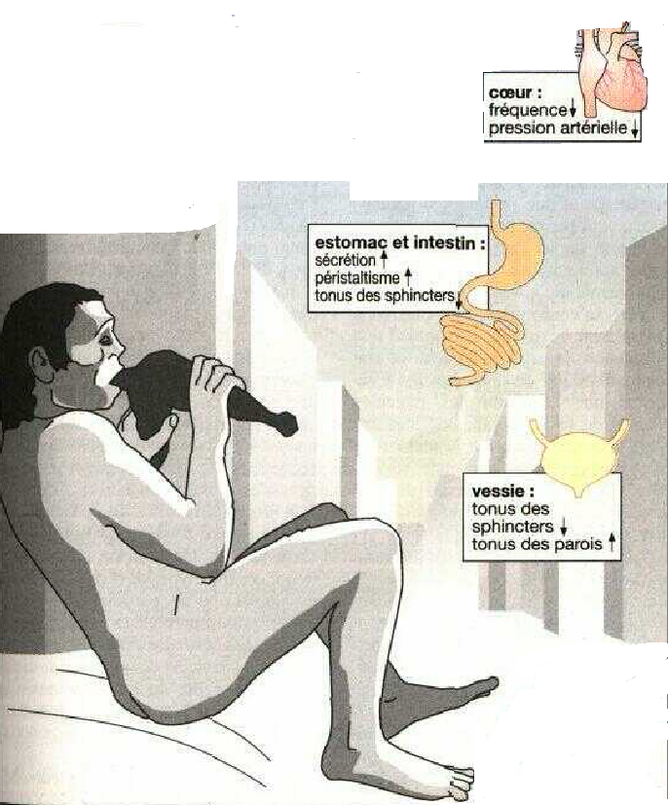
Système nerveux autonome
Système parasympathique
Moment de dominance parasympathique
Dominant en situation calme.

Slide 15
Physiologie du SNA
Effets opposés des 2 systèmes sur un organe
Les effets de la stimulation sympathique sont plus durables et plus généralisés.
Au niveau du tube digestif, l’œil et le cœur, les influx parasympathiques envoyés aux glandes et aux muscles lisses priment les influx sympathiques.

Slide 16
Physiologie du SNA
Régulation du sna
L'hypothalamus est le principal centre d'intégration du SNA.
Cette régulation se fait à 3 niveaux dans le SNC :
TRONC CÉRÉBRAL par l'intermédiaire de neurofibres afférentes du nerf vague.
CORTEX CÉRÉBRAL par
l'intermédiaire de connexions avec le système limbique.

Slide 17
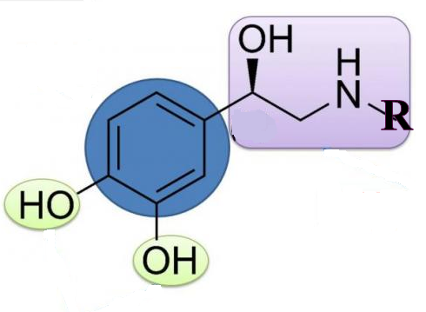
Physiologie du SNA
Adrénaline et noradrénaline
AMINE
CATÉCHOL
R = H Noradrénaline
R = CH3 Adrénaline

Slide 18
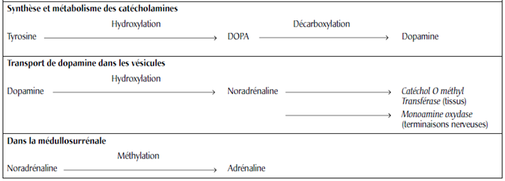
La noradrénaline (NA):
La synthèse : cytoplasme des terminaisons nerveuses des nerfs adrénergiques.

Slide 19
La noradrénaline (NA)
2. Le stockage : vésicules de sécrétion présynaptiques.
3. La libération : fente synaptique (exocytose).
4. L’élimination : 3 voies :
Recapture active (50 à 80 %) / la terminaison neuronale.
Diffusion passive dans le sang et les fluides environnants.
Dégradation / les enzymes neuronales ou tissulaires ( "COMT" ou "MAO").
COMT : catéchol oxyméthyl transférase.
MAO : Monoamine oxydase

Slide 20
Les récepteurs des neurotransmetteurs
Protéines intrinsèques situés dans la membrane plasmique des neurones post Ganglionnaires et des cellules effectrices.
R cholinergiques
Différents types de récepteurs
R adrénergiques

Slide 21
Les récepteurs adrénergiques
Localisation : Effecteurs viscéraux innervés par des axones PostGanglionnaire sympathiques (α ou/et β).
R adrénergiques
R alpha
R bêta
α 1
α2
β1
β2
β3
Excitation
Inhibition
Thermogénèse

Slide 22
Système sympathique (Σ)
Les effets adrénergiques
Organes | Effets
Cœur : | Tachycardie
Oreillette | β1: effets inotrope et chronotrope positifs
Nœud auriculo-ventriculaire | β1: effets bathmotope et dromotrope positifs
ventricule | β1: effets inotrope, chronotrope et bathmotope positifs

Slide 23
Système sympathique (Σ)
Les effets adrénergiques
Organes | Effets
Artères :
Coronaires | α: constriction⁺⁺⁺ β₂: dilatation⁺
Cutanées | α: constriction
Cérébrales | α: constriction
Pulmonaires | α: constriction⁺⁺⁺ β₂: dilatation⁺
Rénales | α₁: constriction⁺⁺⁺ β_{1,2}: dilatation⁺

Slide 24
Système sympathique (Σ)
Les effets adrénergiques
Organes | Effets
Veines : | α₁: constriction⁺⁺ β₂: dilatation⁺⁺

Slide 25
Système sympathique (Σ)
Les effets adrénergiques
Organes | Effets
Poumon (bronches): | β₂: relaxation
Utérus (femme enceinte) | α: contraction⁺ β₂: relxation⁺⁺⁺
Adipocyte | β₁: lipolyse
Foie | α: glycogénolyse⁺ β₂: néoglucogenèse⁺⁺⁺
Rate | α: contraction⁺ β₂: relaxation⁺⁺⁺
Rein | β₁: sécrétion de la rénine
Vésicule biliaire | β₂: relaxation

Slide 26
Système sympathique (Σ)
Les effets adrénergiques
Organes | Effets
Estomac :
Tonus et motilité | α₂, β₂: diminution
Sphincter | α : contraction

Slide 27
Système sympathique (Σ)
Les effets adrénergiques
Organes | Effets
Intestins:
Motilité | α₁, β₁,₂: diminution
Sphincter | α : contraction

Slide 28
Système sympathique (Σ)
Les effets adrénergiques
Organes | Effets
Pancréas:
Cellules β des ilots de langerhans | α₂ : diminution de la sécrétion⁺⁺⁺ β₂ : augmentation de la sécrétion⁺

Slide 29
Système sympathique (Σ)
Les effets adrénergiques
Organes | Effets
Œil : | α₁: mydriase

Slide 30
Système sympathique (Σ)
Les effets adrénergiques
Organes | Effets
Peau :
Muscles pilomoteurs | α: contraction

Slide 31
Système sympathique (Σ)
Les effets adrénergiques
Organes | Effets
Vessie : | α: contraction⁺⁺⁺ β: relaxation⁺

Slide 32
Système sympathique (Σ)
Les effets adrénergiques
Organes | Effets
Organes génitaux mâles | α: éjaculation

Slide 33
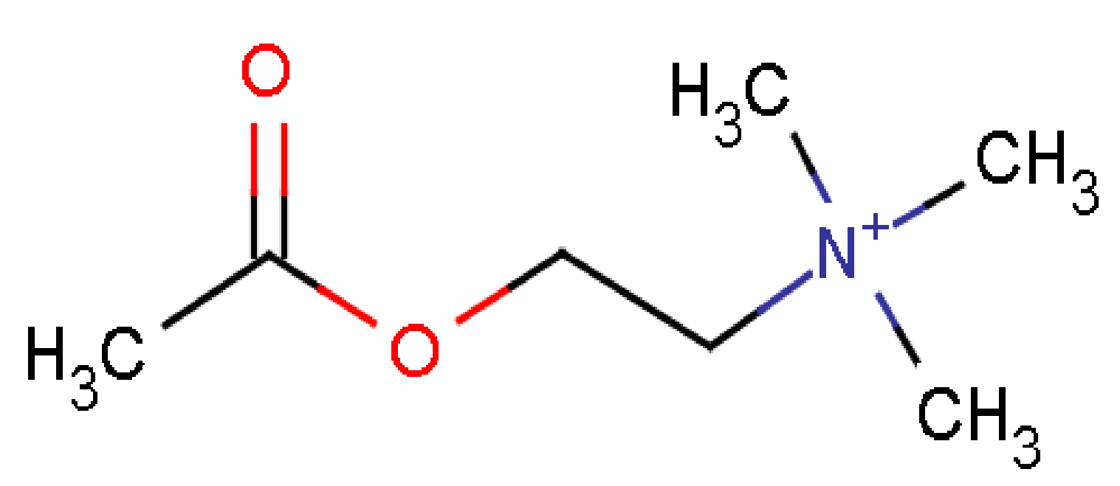
L’acetylcholine
Structure et biogenèse
Acétyl coA
Choline
Acétylcholine
Acétylcholine
transférase

Slide 34
L’acetylcholine
Structure et biogenèse
Origine de la choline
Endogène
Exogène
Biosynthèse à partir de la glycine
Recaptage à partir le l’ACH dégradée
Alimentaire

Slide 35
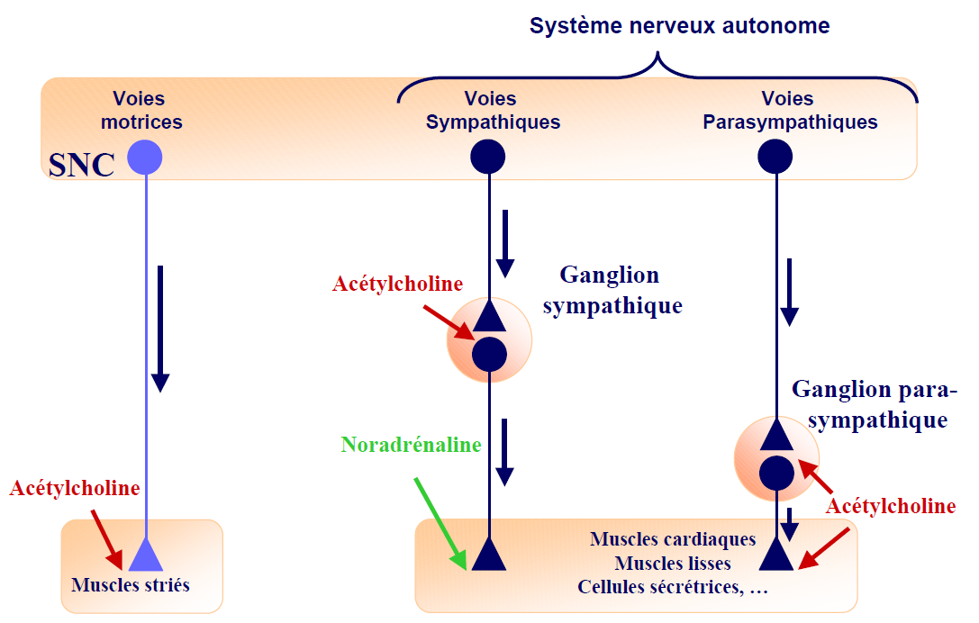
L’acetylcholine
Distribution
Au niveau du SNC: cortex et striatum
Au niveau du SNA et de la jonction neuromusculaire

Slide 36
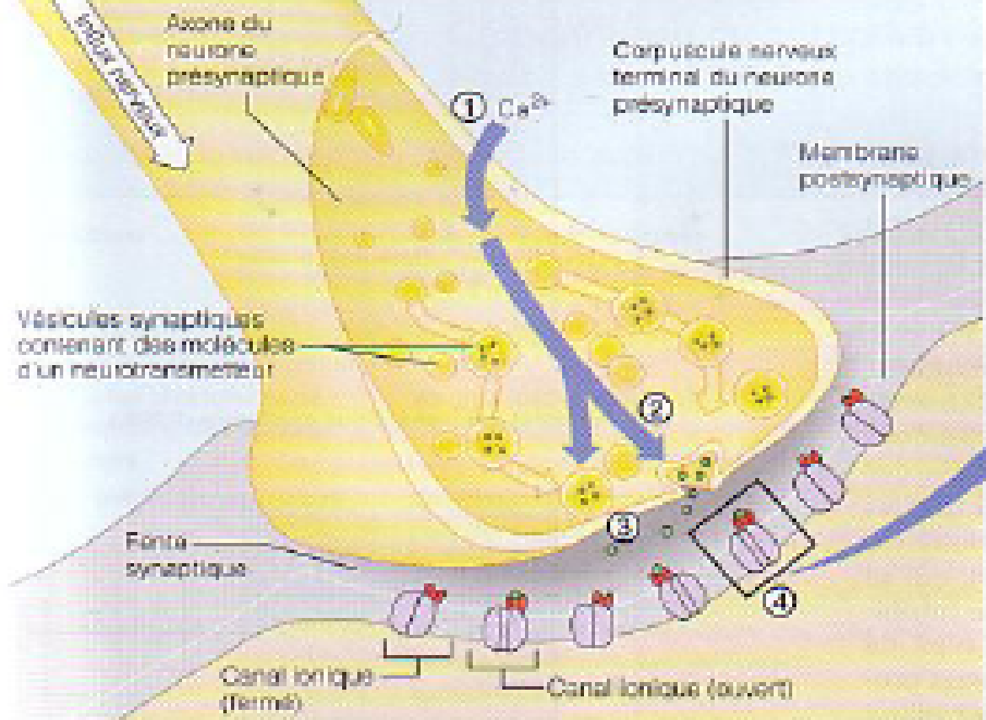
L’acetylcholine
stockage et libration
Ca2+
Influx
nerveux
Libération de l’AC

Slide 37
L’acetylcholine
catabolisme
Les cholinestérases
Les cholinestérases vraies
Les pseudocholinestérases
Tissu nerveux, GR
Hydrolyse l’ACH et l’acétyl-B-méthylcholine
Cœur, plasma
Hydrolyse l’ACH, la benzoylcholine et la butyrylcholine

Slide 38
L’acetylcholine
Les récepteurs cholinergiques
R nicotiniques (N)
R cholinergiques
R muscariniques (M)

Slide 39
Les récepteurs cholinergiques
Les récepteurs muscariniques
Localisation:
SNC + Terminaisons parasympathiques
selon sous types:
M1: SNC et ganglions du SNA
M2: organes effecteurs du système parasympathique
M3: bronchioles, muscle lisse viscéral et vasculaire et glandes sécrétrices
M4,M5: mal élucidés

Slide 40
Les récepteurs cholinergiques
Les récepteurs muscariniques
Effets muscariniques:
Sur le cœur M2: inotrope(-), chronotrope(-)
Sur les glandes sécrétrices M3: augmentation des sécrétions
Sur les muscles lisses: contraction
Sur l’œil M3: myosis
Sur les vaisseaux: vasoconstriction(M2) ou vasodilatation(M1 endothéliaux et libération de NO)

Slide 41
Les récepteurs cholinergiques
Les récepteurs nicotinique
Localisation:
Récepteurs nicotiniques neuronaux N1: neurones centraux et périphériques
Récepteurs nicotiniques musculaires N2: muscles striés squelettiques

Slide 42
Les récepteurs cholinergiques
Les récepteurs nicotinique
Récepteurs N2
Récepteurs N1
Contraction des fibres musculaires
Effets muscariniques
Effets adrénergiques

Slide 43
6. Effets physiologiques du SNA sur différents organes
Effets du sympathique
Effets du parasympathique
Effets adrénergiques alpha et / ou Béta
Effets muscariniques (M)
Effets nicotiniques (N)

Slide 44
Organe | Effet de la stimulation sympathique | Effet de la stimulation parasympathique (muscarinique )
Œil - Pupille | Mydriase (Dilatation) | Myosis (constriction) ↘ pression intraoculaire
Glandes | ↘ sécrétions (vasoconstriction) | ↗ et enrichissement des sécrétions
Cœur | Tachycardie (B1) : ↗ fréquence cardiaque et contractilité | Bradycardie (M2) : ↘ fréquence cardiaque et contractilité Hypotension
Vaisseaux | Vasoconstriction (α1) Vasodilatation (B2) | Pas de récepteur M Libération de NO (monoxyde d’azote) Vasodilatation
Poumons (bronches) | Broncho dilatation (B2) | broncho constriction
Intestin Péristaltisme Secrétions Sphincter | ↘ ou relâchement (α1, B2) (constipation) Diminution des secrétions ↗ du tonus | ↗ ou contraction (diarrhées) Augmentation des sécrétions ↘ du tonus
Rein Macula densa | ↗ sécrétion de rénine (B1)

Slide 45
Organe | Effet de la stimulation sympathique | Effet de la stimulation parasympathique (muscarinique )
Muscle lisse génito-urinaire - Paroi vésicale (Vessie) - Sphincter vésical - Utérus gravide - Pénis, vésicules séminales | Relâchement (B2) : ↘ péristaltisme Contraction (α1) Relâchement (B2) Contraction (α) Ejaculation (α1) | ↗ péristaltisme de l’urètre Relâchement Contraction Vasodilatation et érection
Fonctions métaboliques Métabolisme de base Foie Foie Cellules graisseuses | Augmentation Néoglucogenèse (B2, α) Glycogénolyse (B2 , α) Lipolyse B3
Sang Coagulation Glycémie Lipidémie | Augmentation Augmentation Augmentation
Médullosurrénale | Augmentation de sécrétion des catécholamines
Activité mentale | Augmentation
Terminaisons nerveuses autonomes Sympathiques Para Sympathiques | ↘ libération A ch | ↘ la libération norépinéphrine

Slide 46
 | Système sympathique | Système parasympathique
Dominance à l’état de repos | Bronches, tissu adipeux, riens, foie, vaisseaux sanguins, activité cérébrale. | Vessie, estomac, glandes salivaires, glandes sudoripares, pancréas, cœur, pupille.

Slide 47
CONCLUSION
Le SNA module la plupart des grandes fonctions vitales.
À l’origine des processus de régulation réflexe.
Son intégrité conditionne les facultés d’adaptation de l’organisme face aux différents stress.
Ses 2 composantes, se distinguent à la fois par leur organisation anatomique et par la spécificité de leurs actions respectives et souvent opposées mais complémentaires.

